Slide 1
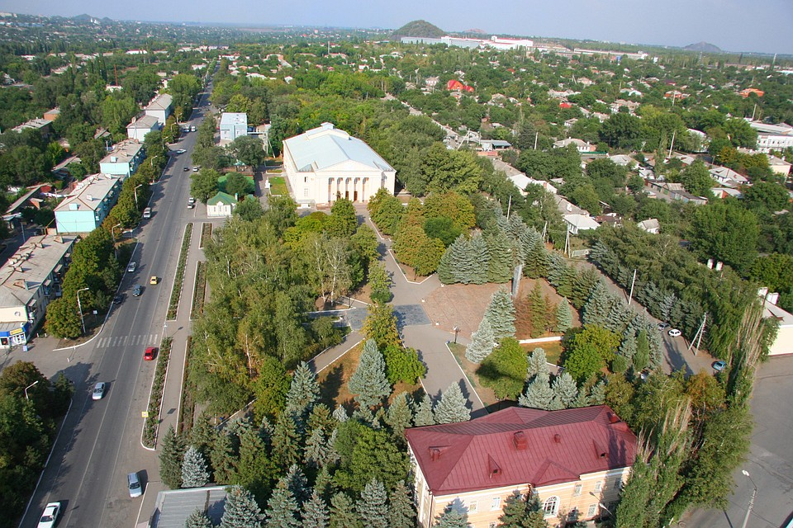
Администрация Каменоломненского городского поселения
Бюджет Каменоломненского городского поселения
на 2025 год и на плановый период
2026 и 2027 годов
БЮДЖЕТ ДЛЯ ГРАЖДАН
Notes:
новый

Slide 2
Основные понятия и термины, используемые при составлении и исполнении бюджета
Бюджет – форма образования и расходования денежных средств, предназначенных для финансового обеспечения задач и функций государства и местного самоуправления
Бюджетная система – совокупность федерального бюджета, бюджетов субъектов Российской Федерации, местных бюджетов и бюджетов государственных внебюджетных фондов
Бюджетный кредит – денежные средства, предоставляемые бюджетом другому бюджету бюджетной системы Российской Федерации, юридическому лицу (за исключением государственных (муниципальных) учреждений), иностранному государству, иностранному юридическому лицу на возвратной и возмездной основах
Бюджетный процесс – регламентируемая законодательством деятельность органов исполнительной власти, по составлению и рассмотрению проектов бюджетов, утверждению и исполнению бюджетов, контролю за их исполнением, осуществлению бюджетного учета, составлению, внешней проверке, рассмотрению и утверждению бюджетной отчетности
Дефицит бюджета – превышение расходов бюджета над его доходами
Долговая устойчивость муниципального образования – это состояние, структура и размер задолженности, при которых заемщик способен в полном объеме выполнять обязательства по ее погашению и обслуживанию без ущерба для своего социально-экономического развития и необходимости списывать или реструктурировать долг
Дотации – межбюджетные трансферты, не носящие целевого характера, на выравнивание доходной базы местных бюджетов в целях обеспечения равных возможностей для предоставления бюджетных услуг на всей территории области

Slide 3
Доходы бюджета – денежные средства поступающие в бюджет
Инициативное бюджетирование – форма участия населения в определении и выборе проектов, направленных на решение вопросов местного значения, финансируемых за счёт средств местного бюджета с возможным привлечением средств граждан, индивидуальных предпринимателей и юридических лиц, а также в последующем контроле за реализацией отобранных проектов
Инициативные платежи – денежные средства граждан, индивидуальных предпринимателей и юридических лиц, уплачиваемые на добровольной основе и зачисляемые в соответствии с Бюджетным кодексом Российской Федерации в местный бюджет в целях реализации конкретных инициативных проектов
Инициативный проект – это предложение граждан, внесенное в установленном порядке в местную администрацию в целях реализации мероприятий, имеющих приоритетное значение для жителей муниципального образования или его части, по решению вопросов местного значения
Источники финансирования дефицита бюджета – средства, привлекаемые в бюджет для покрытия дефицита (кредиты банков, кредиты от других уровней бюджетов, ценные бумаги, иные источники)
Консолидированный бюджет – свод бюджетов бюджетной системы на соответствующей территории без учета межбюджетных трансфертов между этими бюджетами

Slide 4
Межбюджетные трансферты – средства, предоставляемые одним бюджетом бюджетной системы другому бюджету бюджетной системы
Муниципальная программа – документ стратегического планирования, содержащий комплекс планируемых мероприятий, взаимоувязанных по задачам, срокам осуществления, исполнителям и ресурсам и обеспечивающих наиболее эффективное достижение целей и решение задач социально-экономического развития муниципального образования
Муниципальный долг – обязательства, возникающие из муниципальных заимствований, гарантий по обязательствам третьих лиц, другие обязательства в соответствии с видами долговых обязательств, установленными Бюджетным кодексом Российской Федерации, принятые на себя муниципальным образованием
Профицит бюджета – превышение доходов бюджета над его расходами
Расходы бюджета – денежные средства, выплачиваемые из бюджета
Субвенции – межбюджетные трансферты на осуществление муниципальными образованиями переданных им полномочий органов государственной власти области
Субсидия – межбюджетные трансферты на безвозмездной и безвозвратной основах в целях софинансирования социально и экономически значимых расходов местных бюджетов
Условно-утвержденные расходы – не распределенные в плановом периоде в соответствии с классификацией расходов бюджетов бюджетные ассигнования

Slide 5
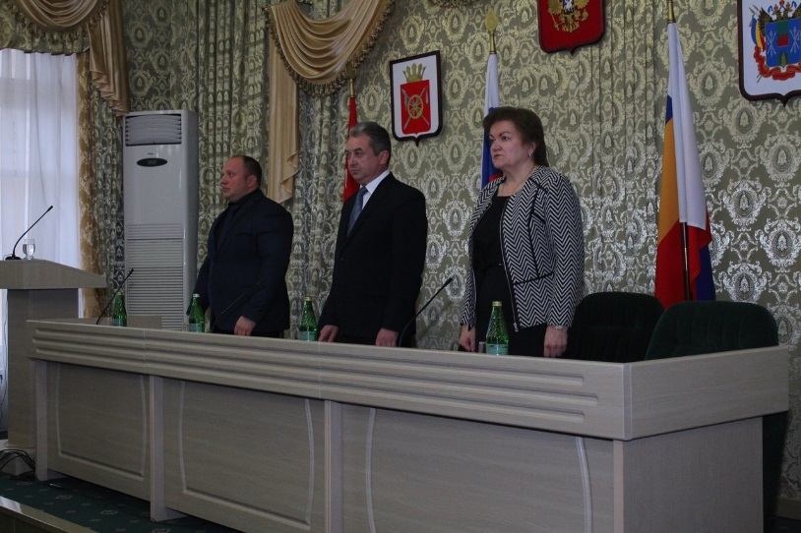
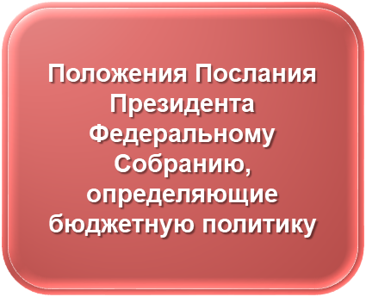
Об основных направлениях бюджетной и налоговой политики Каменоломненского городского поселения Октябрьского района на 2025 – 2027 годы (Постановление от 29.10.2024г. № 375)
Муниципальные программы Каменоломненского городского поселения
Основа формирования проекта бюджета
на 2025 год и на плановый период 2026 и 2027 годов
Прогноз социально-экономического развития
Каменоломненского городского поселения
на 2025-2027 годы
(Постановление
от 31.05.2024г. №202)
Муниципальные программы
Каменоломненского городского поселения
Проект областного закона «Об областном бюджете на 2025 год и на плановый период 2026 и
2027 годов»
Notes:
новый

Slide 6
Особенности составления проекта бюджета Каменоломненского городского поселения на 2025 год и на плановый период 2026 и 2027 годов
Доходы бюджета сформированы с учетом изменений, внесенных в бюджетное и налоговое законодательство
Расходы сформированы на основе муниципальных программ Каменоломненского городского поселения
Обеспечение реализации Указа Президента Российской Федерации от 07.05.2024 № 309 «О национальных целях и стратегических задачах развития Российской Федерации на период до 2030 года и на перспективу до 2036 года»
Notes:
новый

Slide 7
Основные направления бюджетной политики Каменоломненского городского поселения на 2025-2027 годы
Утверждены постановлением Каменоломненского городского поселения от 29.10.2024г. № 375
Стратегический план развития Каменоломненского городского поселения октябрьского района Ростовской области на период до 2036 года
Приоритетные цели
Формирование и совершенствование экономических, организационных и финансовых основ поселения
Ключевые задачи
Повышение качества жизни населения
Укрепление системы местного самоуправления поселением
Достижения целей социально-экономического развития
Notes:
новый

Slide 8
Основные приоритеты Каменоломненского городского поселения
Обеспечение социального благополучия населения
Экономический рост
Пути реализации бюджетной политики
Формирование расходов с учетом их оптимизации и повышения эффективности
увеличение инвестиционной составляющей бюджета
Повышение налоговых и неналоговых поступлений в бюджет поселения
Notes:
новый

Slide 9
Показатели прогноза социально-экономического развития Каменоломненского городского поселения
 | 2023г. | 2024г. | 2025г. | 2026г. | 2027г.
Фонд среднемесячной номинальной начисленной заработной платы (в действующих ценах), тыс. рублей | 2 259 072,69 | 2 683 546,75 | 2 903 657,75 | 3 115 069,5 | 3 328 071,83
Среднемесячная номинальная начисленная заработная плата, рублей | 47 683,91 | 54 530,33 | 59 003,04 | 63 298,98 | 67 627,24
Уровень регистрируемой безработицы, % | 0,2 | 0,2 | 0,2 | 0,3 | 0,3

Slide 10
Показатели прогноза социально-экономического развития Каменоломненского городского поселения
 | 2023г. | 2024г. | 2025г. | 2026г. | 2027г.
Численность постоянного населения (среднегодовая), млн человек | 12,3 | 12,3 | 12,3 | 12,3 | 12,3
Индекс потребительских цен (декабрь к декабрю), | 106,3 | 106,6 | 104,5 | 104 | 104
Прибыль прибыльных предприятий (в действующих ценах), млн рублей | 2844,4 | 2742,4 | 2947,8 | 3153,7 | 3375,5
Ввод жилья, тыс. м² | 4,3 | 4,7 | 4,7 | 4,7 | 5,3

Slide 11
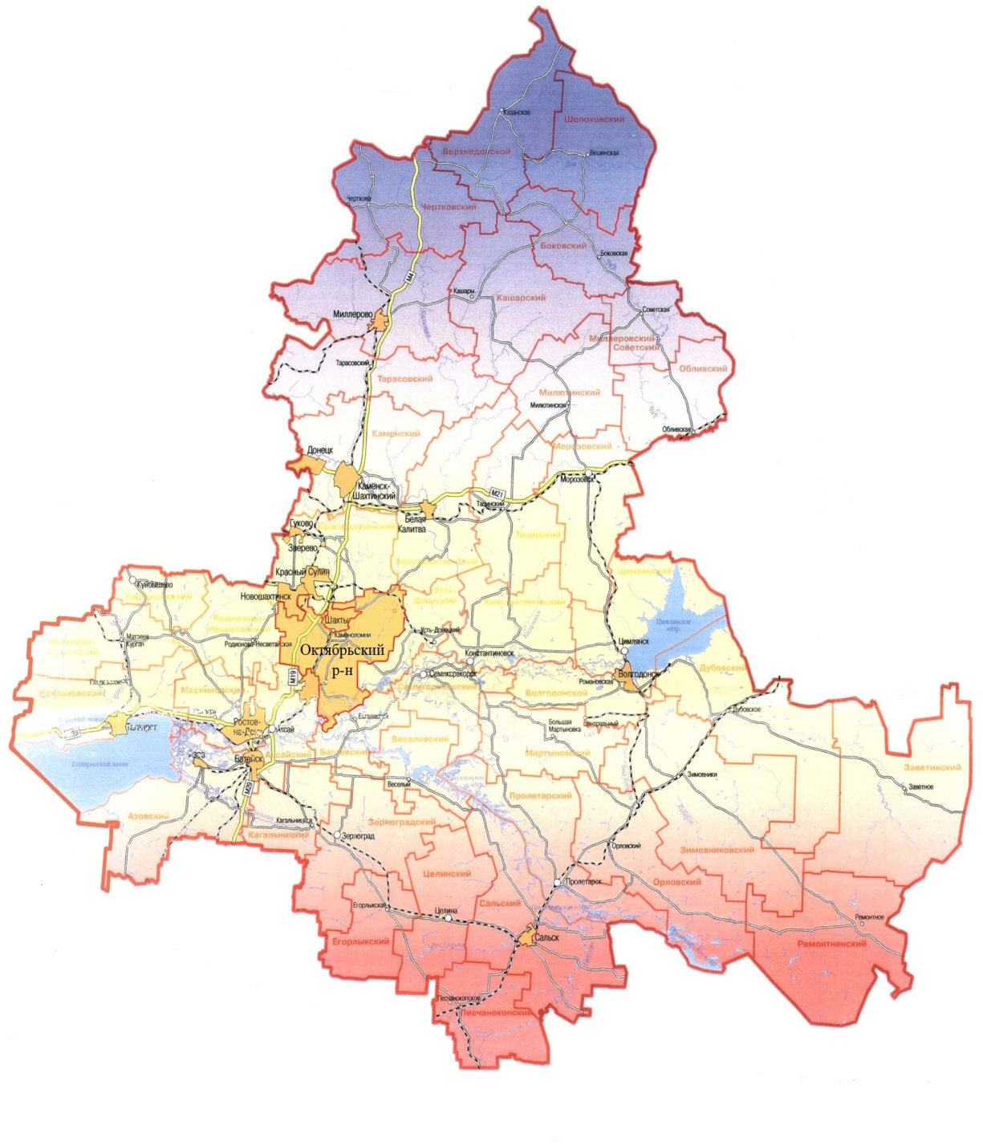
Основные характеристики проекта бюджета Каменоломненского городского поселения на 2025-2027 годы
тыс. рублей
Показатель | Проект бюджета на 2025 год | Проект бюджета на 2026 год | Проект бюджета на 2027 год
I. Доходы, всего | 97 976,6 | 98 413,7 | 105 101,3
Безвозмездные поступления | 16 628,0 | 11 718,2 | 11 755,5
Налоговые и неналоговые доходы | 81 348,6 | 86 695,5 | 93 345,8
II. Расходы, всего | 97 976,6 | 98 413,7 | 105 101,3
III. Дефицит (-), профицит (+) | 0,0 | 0,0 | 0,0
Notes:
НОВЫЕ ЦИФРЫ

Slide 12
Основные параметры бюджета Каменоломненского городского поселения на 2025 год
Доходы бюджета
Расходы бюджета
тыс. рублей
Доходы от использования имущества находящегося в государственной и муниципальной собственности 3010,0
Налог на имущество физических лиц
2540,0
Налог на доходы физических лиц
46 800,20
Транспортный налог 13 951,40
Акцизы 3 622,0
Госпошлина 1,3
Единый сельскохозяйственный налог
379,0
Штрафы, санкции, возмещение ущерба 17,2
Туристический налог 316,8
Земельный налог 10 710,7
Общегосударственные вопросы
24 641,7
Жилищно-коммунальное хозяйство
38 223,8
Национальная экономика (Дорожный фонд) 30 523,9
Иные расходы
196,1
Национальная безопасность и правоохранительная деятельность 339,0
Культура и кинематография
2 601,1
Национальная оборона 999,0
Социальная поддержка
452,0
Notes:
Новые цифры

Slide 13
СТРУКТУРА НАЛОГОВЫХ И НЕНАЛОГОВЫХ ДОХОДОВ БЮДЖЕТА Каменоломненского городского поселения В 2025 ГОДУ
Notes:
новый

Slide 14
Расходы бюджета Каменоломненского городского поселения в 2025 году 97 976,6 тыс. рублей

Slide 15
Основные параметры бюджета Каменоломненского городского поселения на 2026 год
Доходы бюджета
Расходы бюджета
тыс. рублей
Доходы от использования имущества находящегося в государственной и муниципальной собственности 3 112,3
Налог на имущество физических лиц
2 618,7
Налог на доходы физических лиц
50 544,2
Земельный налог 11 374,8
Транспортный налог 14 495,5
Акцизы 3 816,4
Единый сельскохозяйственный налог
397,1
Штрафы, санкции, возмещение ущерба 17,9
Туристический налог 316,8
Госпошлина 1,8
Общегосударственные вопросы
26 667,6
Жилищно-коммунальное хозяйство 48 554,3
Национальная экономика (Дорожный фонд) 18 361,9
Иные расходы
245,1
Национальная безопасность и правоохранительная деятельность 219,0
Культура и кинематография
2 862,0
Национальная оборона 1 037,5
Социальная поддержка
466,3

Slide 16

Основные параметры бюджета Каменоломненского городского поселения на 2027 год
Доходы бюджета
Расходы бюджета
тыс. рублей
Доходы от использования имущества находящегося в государственной и муниципальной собственности 3 112,3
Налог на имущество физических лиц
2 699,9
Налог на доходы физических лиц
54 335,0
Земельный налог 12 102,7
Транспортный налог 15 075,3
Акцизы 5 242,1
Госпошлина 1,9
Единый сельскохозяйственный налог
441,2
Штрафы, санкции, возмещение ущерба 18,6
Туристический налог 316,8
Общегосударственные вопросы
28 847,7
Жилищно-коммунальное хозяйство 50 928,5
Национальная экономика (Дорожный фонд) 20 367,4
Иные расходы
126,3
Национальная безопасность и правоохранительная деятельность 219,0
Культура и кинематография
3 062,2
Национальная оборона 1 068,8
Социальная поддержка
481,4

Slide 17



Структура межбюджетных трансфертов на 2025 год
Межбюджетные трансферы 16 628,0 тыс. руб.
2 645,4 тыс.руб
Дотации
Субвенции
821,9 тыс.руб
0,0 тыс.руб
Субсидии
Иные межбюджетные трансферты
13 160,7 тыс.руб

Slide 18

Благоустройство территории Каменоломненского городского поселения
36 672,4 руб.
Формирование современной городской среды тыс. 0,0 руб.
Обеспечение качественными жилищно-коммунальными услугами
1 601,4 руб.
Защита населения и территории от чрезвычайных ситуаций, обеспечение пожарной безопасности и безопасности людей на водных объектах
339,0 руб.
Развитие муниципального управления и муниципальной службы
22 983,0 руб.
Развитие транспортной системы
30 473,9 руб.
Развитие физической культуры и спорта
126,1 руб.
Молодежь 0,0 руб.
Развитие культуры 200,0 руб.

Slide 19

Оценка долговой устойчивости
Объём расходов на обслуживание муниципального долга
2025 год | 2026 год | 2027 год
0,0 | 0,0 | 0,0
Долговая устойчивость Каменоломненского
городского поселения на 2025 - 2027 годы высокая.

Slide 20

На переселение граждан из аварийного жилья в 2025 - 2027 годах предусмотрено 200,0 мил. рублей
2025 год
200,0 мил. руб.
1 семья

Slide 21
Реализация регионального проекта
Создание и развитие инфраструктуры на сельских территориях
Развитие транспортной инфраструктуры на сельских территориях | 2025 год | 2026 год | 2027 год
Ремонт автодороги по пер. Первомайский р.п. Каменоломни Октябрьского района Ростовской области | 5803,0 | - | -
Ремонт автодороги по пер. Пятый. Каменоломни Октябрьского районар.п Ростовской области | 3091,8 | - | -

